Slide 1
CHÀO MỪNG CÁC EM ĐẾN VỚI BÀI HỌC HÔM NAY!

Slide 2

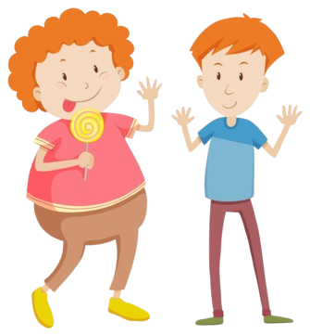
KHỞI ĐỘNG
Theo em, điều gì sẽ xảy ra với cơ thể một người khi người đó thường xuyên ăn thừa hoặc thiếu chất dinh dưỡng?
Một người thường xuyên ăn thừa chất dinh dưỡng rất dễ dẫn đến béo phì
Một người thường xuyên ăn thiếu chất dinh dưỡng rất dễ mắc các bệnh còi xương, suy dinh dưỡng

Slide 3
BÀI 20 – TIẾT 1.
MỘT SỐ BỆNH LIÊN QUAN ĐẾN DINH DƯỠNG VÀ CÁCH PHÒNG TRÁNH

Slide 4
NỘI DUNG BÀI HỌC
Một số bệnh liên quan đến dinh dưỡng
Nguyên nhân gây ra một số bệnh liên quan đến dinh dưỡng và cách phòng tránh

Slide 5
01
MỘT SỐ BỆNH LIÊN QUAN ĐẾN DINH DƯỠNG

Slide 6
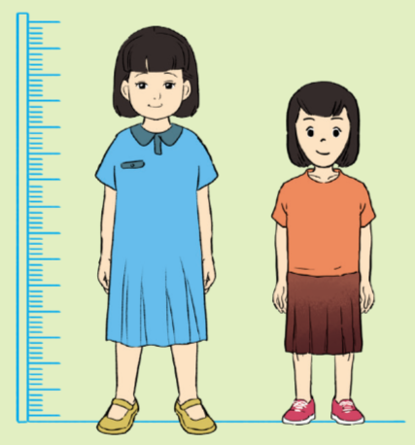
Nêu tên và dấu hiệu chính của mỗi bệnh dưới đây
Bệnh suy dinh dưỡng thấp còi
Trẻ em bị bệnh có chiều cao và cân nặng thấp hơn so với chiều cao và cân nặng chuẩn của độ tuổi

Slide 7
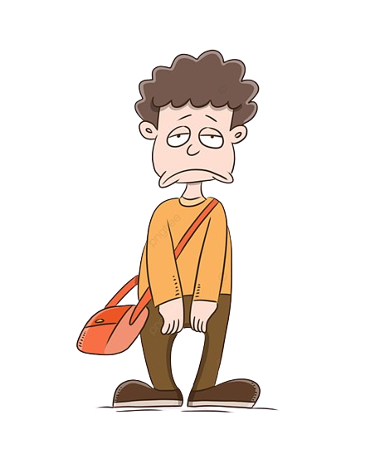
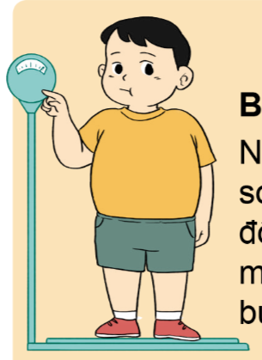
Bệnh thiếu máu thiếu sắt
Người bệnh thường xuyên bị hoa mắt, chóng mặt; da nhợt nhạt, xanh xao; tê lạnh chân, tay; đôi khi bị khó thở;….
Bệnh thừa cân béo phì
Người bệnh thừa nhiều cân so với cân nặng chuẩn của độ tuổi và có mỡ tích tụ tại một số bộ phận cơ thể như bụng, đùi, eo, ngực

Slide 8
Em có biết
Bảng cân nặng – chiều cao chuẩn của trẻ 10 tuổi
 | Cân nặng (kg) |  |  | Chiều cao (cm)
 | Bị nhẹ cân nếu có cân nặng | Cân nặng trung bình | Bị béo phì nếu có cân nặng | Bị thấp còi nếu có chiều cao | Chiều cao trung bình | Bị quá cao nếu chiều cao
Con gái | dưới 23 | khoảng 32 | trên 47 | dưới 126 | khoảng 139 | trên 151
Con trai | dưới 23 | khoảng 31 | trên 45 | dưới 125 | khoảng 138 | trên 151

Slide 9


Hoạt động nhóm
Bảng cân nặng – chiều cao của nhóm ....
 | Cân nặng (kg) |  |  | Chiều cao (cm)
 | Số bạn nhẹ cân | Số bạn có cân nặng trung bình | Số bạn béo phì | Số bạn bị thấp còi | Số bạn có chiều cao trung bình | Số bạn bị quá cao
Nữ
Nam
Không nêu tên bạn nhẹ cân, béo phì hoặc thấp còi hay quá cao trước lớp

Slide 10
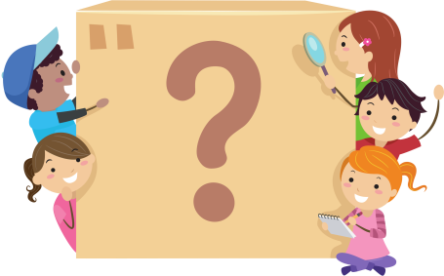
Em còn biết bệnh nào khác có liên quan đến dinh dưỡng không? Hãy nói tên và dấu hiệu chính của bệnh đó
Còi xương
Beriberi (tê phù)
Xương giòn, mềm, yếu, dị tật xương do thiếu can-xi, vi-ta-min D và kẽm
Thiếu vi-ta-min B1
Scorbut
Chảy máu chân răng, viêm lợi do thiếu vi-ta-min C

Slide 11
Em còn biết bệnh nào khác có liên quan đến dinh dưỡng không? Hãy nói tên và dấu hiệu chính của bệnh đó
Khô mắt/quáng gà
Bướu cổ
Trẻ em bị còi cọc, suy tuyến giáp dẫn đến đần độn, tâm lí phát triển chậm do thiếu i-ốt
Mắt nhìn kém, mắt khô dẫn đến nhiễm trùng mạn tính do thiếu vi-ta-min A

Slide 12
BÀI 20 – TIẾT 2.
MỘT SỐ BỆNH LIÊN QUAN ĐẾN DINH DƯỠNG VÀ CÁCH PHÒNG TRÁNH

Slide 13
02
NGUYÊN NHÂN GÂY RA MỘT SỐ BỆNH LIÊN QUAN ĐẾN DINH DƯỠNG VÀ CÁCH PHÒNG TRÁNH

Slide 14
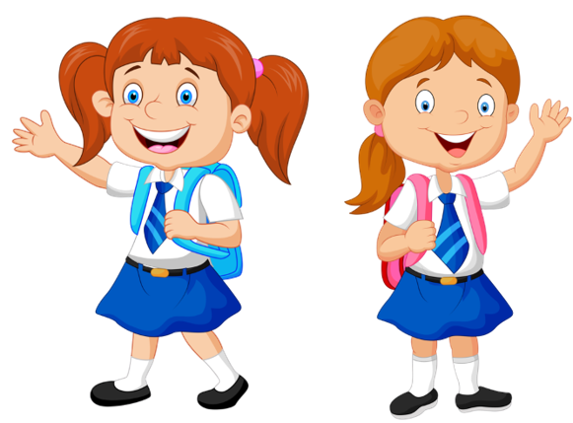
Nêu nguyên nhân và cách phòng tránh các bệnh: suy dinh dưỡng thấp còi, thiếu máu thiếu sắt và thừa cân béo phì
Bệnh suy dinh dưỡng thấp còi
Nguyên nhân:
Ăn uống thiếu chất bột đường, chất đạm, chất béo, chất khoáng và vi-ta-min
Bị các bệnh ở đường tiêu hóa dẫn đến khả năng hấp thụ các chất dinh dưỡng kém
Cách phòng tránh:
Thực hiện chế độ ăn uống cân bằng, đủ chất dinh dưỡng
Kiểm tra các bệnh về tiêu hóa
Kết hợp ăn uống và vận động để tăng khả năng hấp thụ các chất dinh dưỡng

Slide 15
Bệnh thiếu máu thiếu sắt
Nguyên nhân:
Ăn uống thiếu cân bằng, lành mạnh, thiếu các thức ăn có chứa sắt
Cách phòng tránh:
Thực hiện chế độ ăn uống cân bằng, lành mạnh trong đó chú trọng ăn các thức ăn chứa sắt như các loại thịt, hải sản, gan, trứng, sữa, rau củ quả, đậu, các loại hạt,…
Bổ sung bằng viên sắt, thuốc chứa sắt theo thực đơn của bác sĩ

Slide 16
Bệnh thừa cân béo phì
Nguyên nhân:
Ăn thừa chất béo, chất bột đường và chất đạm
Ít vận động
Bị căng thẳng
Cách phòng tránh:
Thực hiện chế độ ăn uống cân bằng, lành mạnh
Thường xuyên vận động, tập thể dục
Tránh bị căng thẳng; học tập, nghỉ ngơi hợp lí

Slide 17
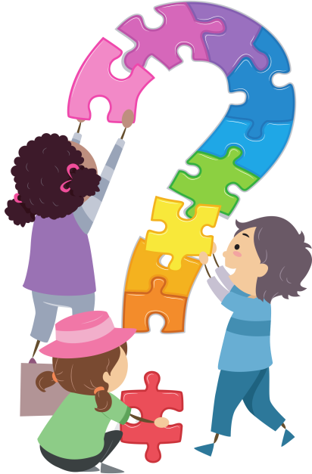
Trong các bệnh: suy dinh dưỡng thấp còi, thiếu máu thiếu sắt, thừa cân béo phì, bệnh nào có nguyên nhân do thiếu chất dinh dưỡng hoặc thừa chất dinh dưỡng?
Em cần làm gì để phòng tránh các bệnh do thiếu hoặc thừa chất dinh dưỡng?
Bệnh do thiếu chất dinh dưỡng
Bệnh do thừa chất dinh dưỡng
Bệnh suy dinh dưỡng thấp còi
Bệnh thiếu máu thiếu sắt
Bệnh thừa cân béo phì

Slide 18



Để phòng tránh các bệnh do thiếu hoặc thừa chất dinh dưỡng, em cần:
Thực hiện chế độ ăn uống cân bằng, lành mạnh
Ăn phối hợp nhiều loại thức ăn, ăn đủ rau, hoa quả, uống đủ nước
Ăn thực phẩm an toàn

Slide 19




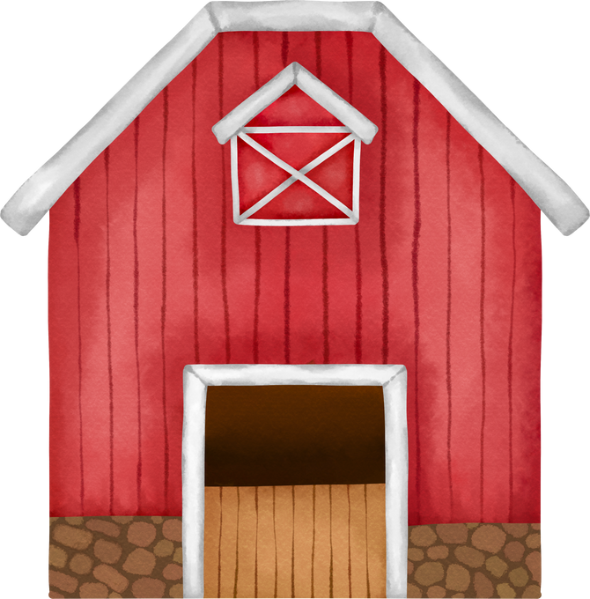
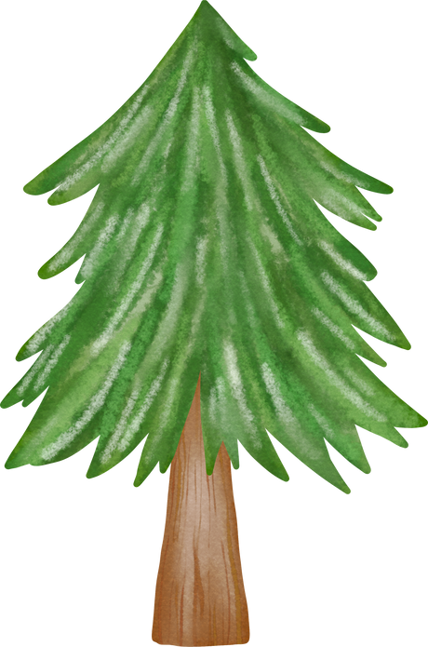
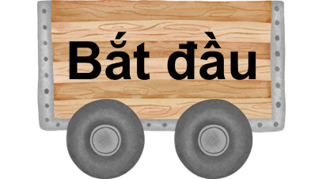
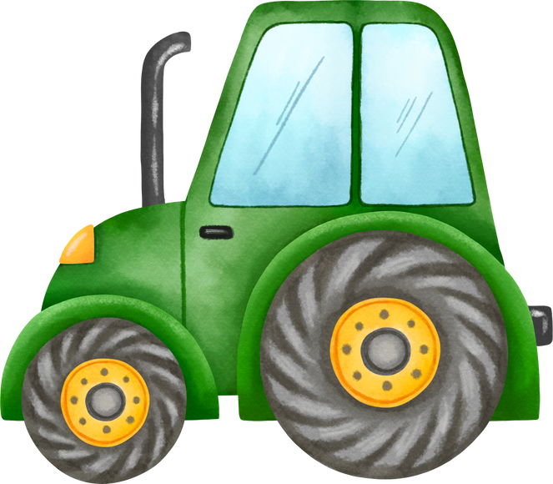
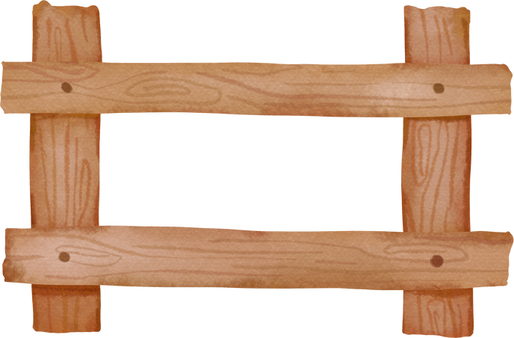
TRÒ CHƠI HÁI CHANH

Slide 20
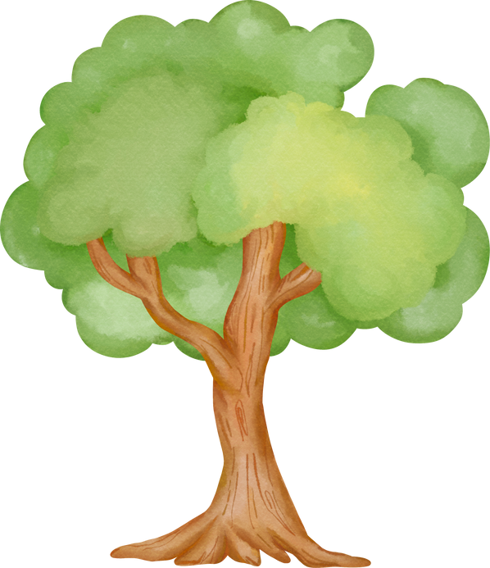

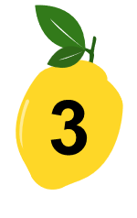
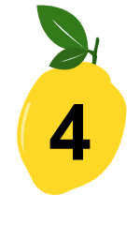
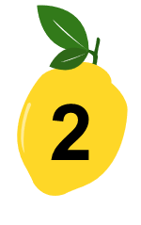
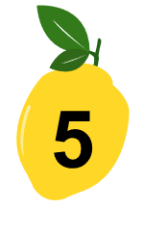


Slide 21


Câu hỏi 1: Bệnh không liên quan đến dinh dưỡng là:
A. Thiếu máu thiếu sắt
C. Suy dinh dưỡng thấp còi
B. Thừa cân béo phì
D. Bệnh nhồi máu cơ tim
D. Bệnh nhồi máu cơ tim

Slide 22
Câu hỏi 2: Nguyên nhân không gây ra bệnh thừa cân béo phì là
A. Ăn thừa chất béo, chất bột đường và chất đạm
C. Ít vận động
B. Uống nhiều nước
B. Uống nhiều nước
D. Bị căng thẳng

Slide 23
Câu hỏi 3: Để phòng tránh bệnh thiếu máu thiếu sắt, em nên
A. Ăn nhiều thức ăn chứa chất béo, chất bột đường
C. Ăn các loại thức ăn theo lời khuyên trên mạng
B. Bổ sung viên sắt, thuốc chứa sắt theo đơn của bác sĩ
B. Bổ sung viên sắt, thuốc chứa sắt theo đơn của bác sĩ
D. Hạn chế vận động

Slide 24
Câu hỏi 4: Ăn uống thiếu chất bột đường, chất đạm, chất béo, chất khoáng và vi-ta-min là nguyên nhân dẫn đến:
A. Bệnh suy dinh dưỡng thấp còi
A. Bệnh suy dinh dưỡng thấp còi
C. Bệnh thiếu máu thiếu sắt
B. Bệnh thừa cân béo phì
D. Bệnh về tim mạch

Slide 25
Câu hỏi 5: Ăn các thức ăn như các loại thịt, hải sản, gan, trứng, sữa,… giúp phòng tránh bệnh:
A. Rối loạn tiêu hóa
C. Thiếu máu thiếu sắt
C. Thiếu máu thiếu sắt
B. Suy dinh dưỡng thấp còi
D. Thừa cân béo phì

Slide 26
BÀI 20 – TIẾT 3.
MỘT SỐ BỆNH LIÊN QUAN ĐẾN DINH DƯỠNG VÀ CÁCH PHÒNG TRÁNH

Slide 27

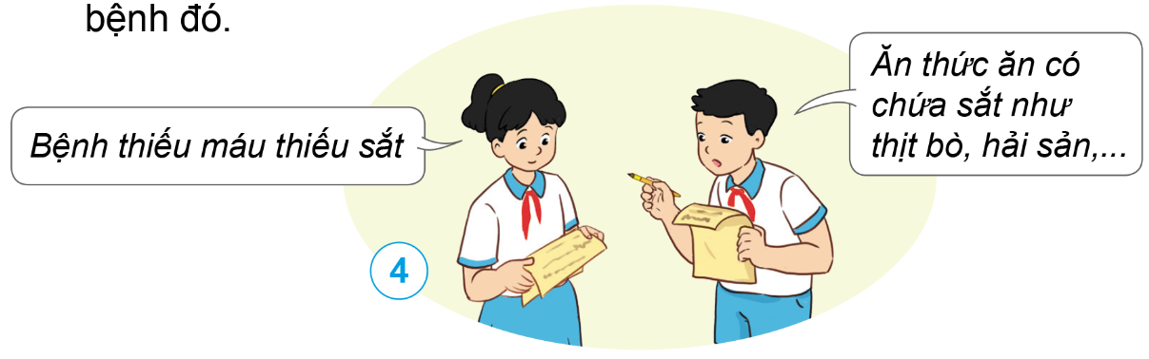
“Chọn thức ăn”
Khi có bạn nên tên một bệnh do thiếu dinh dưỡng, các bạn của đội khác sẽ kể tên những loại thức ăn có chứa chất dinh dưỡng giúp phòng tránh bệnh đó
Trong thời gian 10 phút, đội nào trả lời đúng nhiều câu hơn sẽ là đội chiến thắng

Slide 28
Vận động mọi người trong gia đình cùng thực hiện phòng tránh những bệnh do thiếu hoặc thừa chất dinh dưỡng theo các bước sau:
Chọn một bệnh do thiếu hoặc thừa chất dinh dưỡng
Chuẩn bị các thông tin về bệnh đó theo gợi ý:
Tên bệnh
Dấu hiệu chính
Nguyên nhân gây bệnh
Cách phòng tránh
Thói quen ăn uống, làm việc, nghỉ ngơi cần thay đổi của các thành viên trong gia đình
Tuyên truyền các thông tin đã chuẩn bị đến người thân trong gia đình

Slide 29
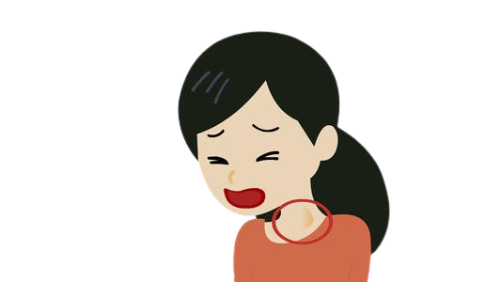
Gợi ý trả lời
Bệnh thiếu chất dinh dưỡng
Tên bệnh
Bệnh bướu cổ
Dấu hiệu chính
Tuyến giáp tăng lên về kích thước, lồi ra phía trước
Nếu quá to sẽ gây nuốt vướng ở cổ, khó thở
Nguyên nhân
Do bẩm sinh
Do cơ thể thiếu i-ốt

Slide 30

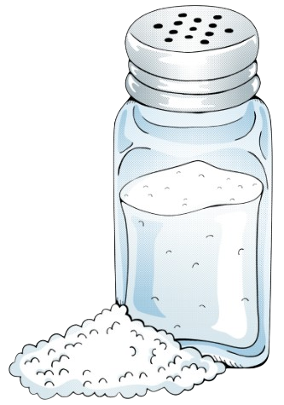

Cách phòng tránh
Đảm bảo cung cấp đầy đủ i-ốt cho cơ thể bằng cách ăn các thức ăn giàu i-ốt như: cá biển, mắm tôm, nước mắm
Sử dụng muối i-ốt là cách đơn giản dễ thực hiện để làm giảm nguy cơ thiếu i-ốt
Thói quen ăn uống, làm việc, nghỉ ngơi cần thay đổi của các thành viên trong gia đình:
Cần nghỉ ngơi, bổ sung đầy đủ lượng i-ốt mà cơ thể cần

Slide 31
BÀI 20 – TIẾT 4.
MỘT SỐ BỆNH LIÊN QUAN ĐẾN DINH DƯỠNG VÀ CÁCH PHÒNG TRÁNH

Slide 32
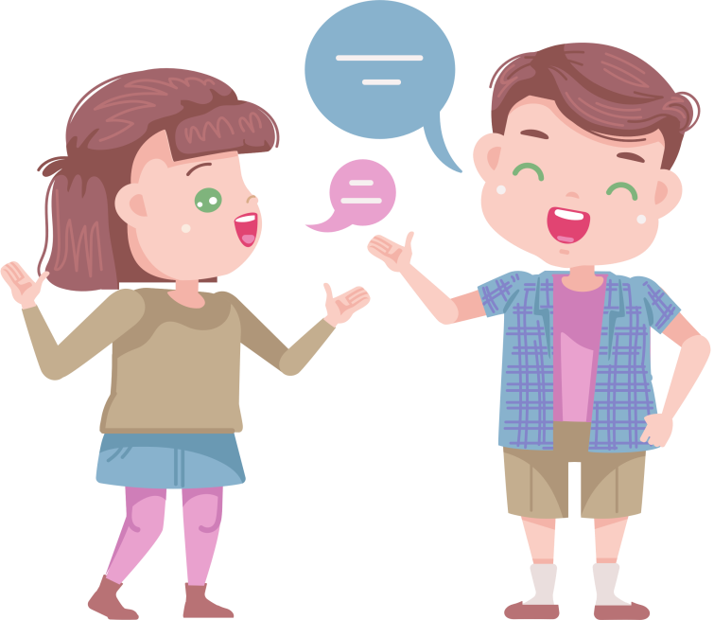
Đóng vai
Tình huống 1
Em của Lan hay dậy muộn nên không kịp ăn sáng trước khi đi học. Em ấy thường không ăn hết phần ăn bữa trưa và bữa tối.
Điều gì có thể xảy ra với em của Lan nếu tình trạng này kéo dài?
Nếu là Lan, em sẽ làm gì để giúp đỡ em của mình?

Slide 33
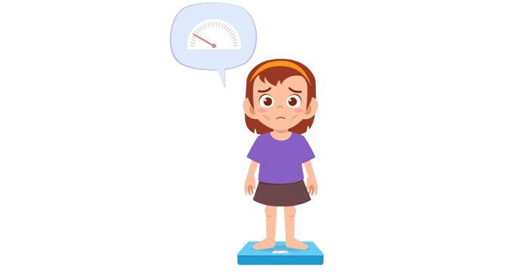
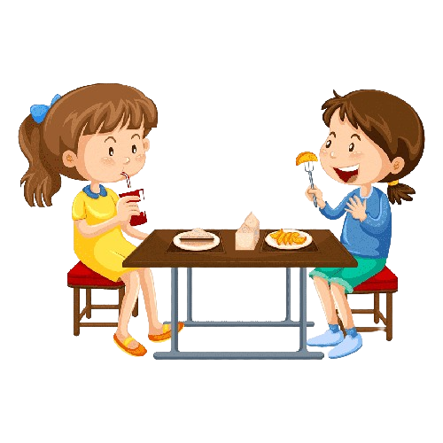
Nếu tình trạng này kéo dài, em của Lan có thể bị thiếu chất dinh dưỡng dẫn đến một số bệnh về suy dinh dưỡng thấp còi
Nếu là Lan, em sẽ gọi em gái dậy sớm để ăn bữa sáng và động viên em ăn hết phần ăn bữa trưa và tối

Slide 34
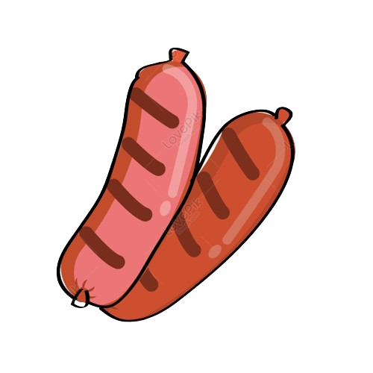
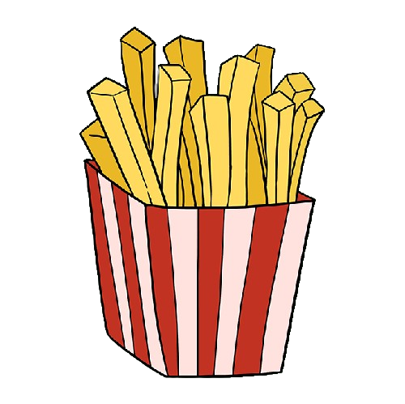
Tình huống 2
Em của An đang có dấu hiệu thừa cân béo phì nhưng lại rất thích ăn bánh kẹo và đồ ăn chiên, rán. Nếu là An, em cần làm gì để giúp em của mình phòng tránh bệnh thừa cân béo phì?
Em sẽ khuyên em của mình hạn chế ăn bánh kẹo và đồ chiên rán
Bổ sung các loại thực phẩm chứa chất xơ, cùng em tập thể dục mỗi ngày

Slide 35


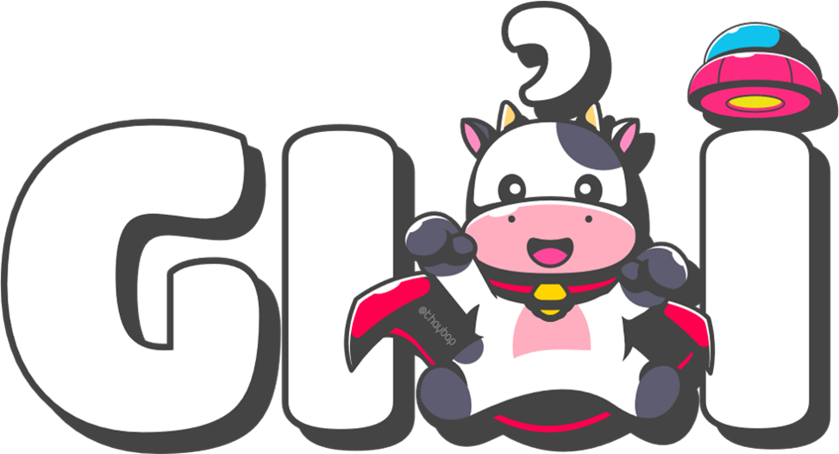

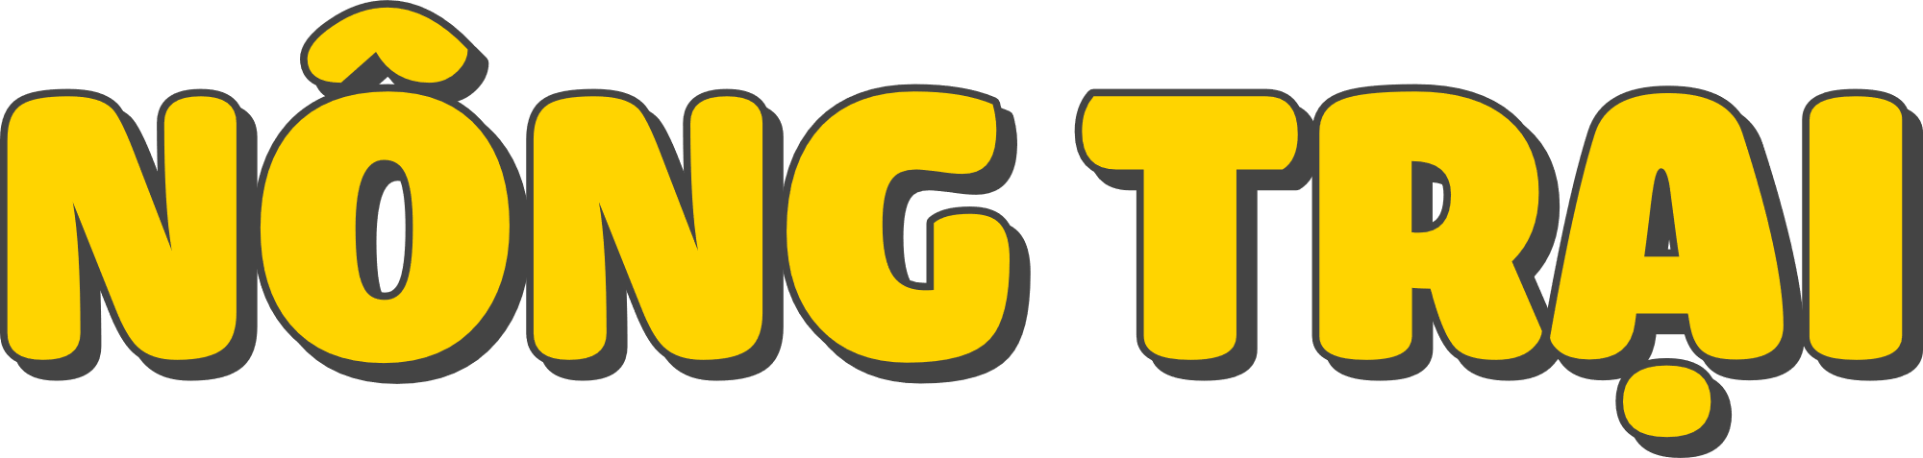

TRÒ CHƠI
Nhạc nền
Notes:
- Nhấn vào chữ Bắt đầu để chuyển Slide.

Slide 36







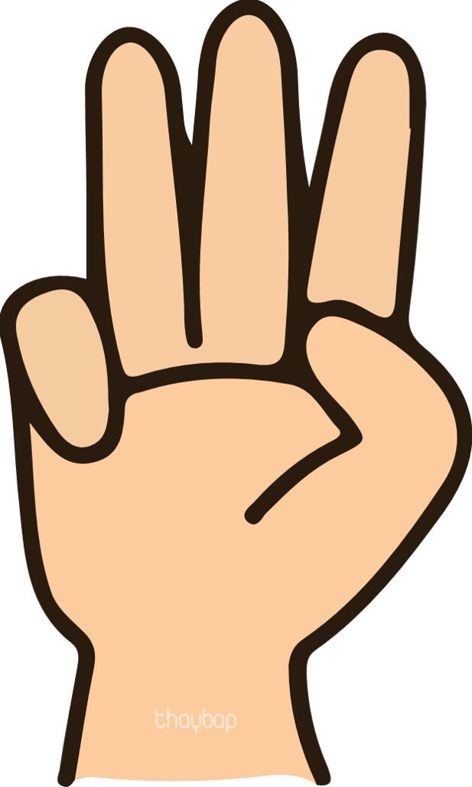
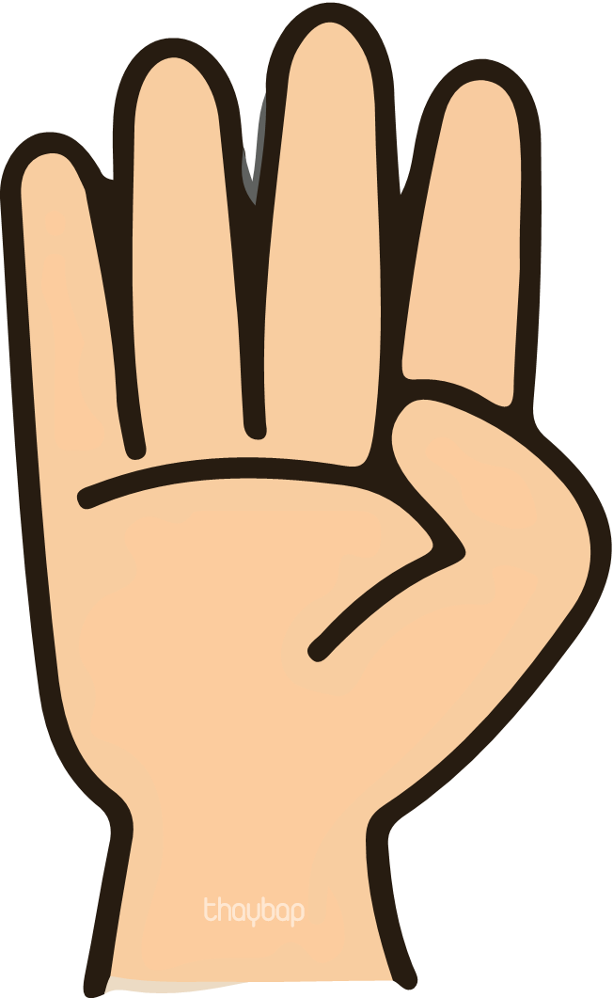
Đâu không phải dấu hiệu của bệnh thừa cân béo phì?
Thừa nhiều cân so với cân nặng chuẩn của độ tuổi
Có mỡ tích tụ ở bụng
Thường xuyên bị hoa mắt, chóng mặt
Có nhiều mỡ ở eo, đùi
Khi đến mỗi Slide, thầy cô
nhấp chuột trái 1 lần hoặc
phím mũi tên qua phải thì câu hỏi và đáp án sẽ tự xuất hiện.
Sau khi HS đưa ra đáp án qua Camera, thầy cô nhấp vào đáp án đúng để xác nhận đáp án.
Để chuyển sang câu hỏi tiếp theo, thầy cô nhấp phím mũi tên qua phải 2 lần hoặc
nhấp chuột trái 2 lần.

Slide 37
Bạn A có chiều cao và cân nặng thấp hơn so với chiều cao và cân nặng chuẩn của độ tuổi. A có thể bị bệnh
Thiếu máu thiếu sắt.
Thừa cân béo phì.
Suy dinh dưỡng thấp còi
Chán ăn.
Khi đến mỗi Slide, thầy cô
nhấp chuột trái 1 lần hoặc
phím mũi tên qua phải thì câu hỏi và đáp án sẽ tự xuất hiện.
Sau khi HS đưa ra đáp án qua Camera, thầy cô nhấp vào đáp án đúng để xác nhận đáp án.
Để chuyển sang câu hỏi tiếp theo, thầy cô nhấp phím mũi tên qua phải 2 lần hoặc
nhấp chuột trái 2 lần.

Slide 38
Bạn H thích ăn đồ ăn nhiều chất bột đường, chất đạm và đồ chiên rán. Thói quen này có thể dẫn đến bệnh
Suy dinh dưỡng thấp còi.
Thừa cân béo phì
Loãng xương
Da nhanh lão hóa
Khi đến mỗi Slide, thầy cô
nhấp chuột trái 1 lần hoặc
phím mũi tên qua phải thì câu hỏi và đáp án sẽ tự xuất hiện.
Sau khi HS đưa ra đáp án qua Camera, thầy cô nhấp vào đáp án đúng để xác nhận đáp án.
Để chuyển sang câu hỏi tiếp theo, thầy cô nhấp phím mũi tên qua phải 2 lần hoặc
nhấp chuột trái 2 lần.

Slide 39
Bạn B thường xuyên vận động, tập thể dục, tránh căng thẳng và có chế độ ăn uống cân bằng, lành mạnh. Thói quen của bạn B giúp phòng tránh bệnh
Lão hóa sớm
Thiếu máu thiếu sắt
Suy dinh dưỡng thấp còi
Thừa cân béo phì
Khi đến mỗi Slide, thầy cô
nhấp chuột trái 1 lần hoặc
phím mũi tên qua phải thì câu hỏi và đáp án sẽ tự xuất hiện.
Sau khi HS đưa ra đáp án qua Camera, thầy cô nhấp vào đáp án đúng để xác nhận đáp án.
Để chuyển sang câu hỏi tiếp theo, thầy cô nhấp phím mũi tên qua phải 2 lần hoặc
nhấp chuột trái 2 lần.

Slide 40
Để phòng tránh bệnh suy dinh dưỡng thấp còi, em nên:
Kết hợp ăn uống và vận động, tăng khả năng hấp thu các chất dinh dưỡng
Ăn nhiều chất béo, chất bột đường và chất đạm
Ăn các thức ăn như thịt, hải sản, gan, trứng, sữa,…
Bổ sung viên sắt theo chỉ dẫn của bác sĩ
Khi đến mỗi Slide, thầy cô
nhấp chuột trái 1 lần hoặc
phím mũi tên qua phải thì câu hỏi và đáp án sẽ tự xuất hiện.
Sau khi HS đưa ra đáp án qua Camera, thầy cô nhấp vào đáp án đúng để xác nhận đáp án.
Để chuyển sang câu hỏi tiếp theo, thầy cô nhấp phím mũi tên qua phải 2 lần hoặc
nhấp chuột trái 2 lần.

Slide 41

CẢM ƠN CÁC BẠN
ĐÃ GIẢI CỨU CHÚNG TỚ!

Slide 42
HƯỚNG DẪN VỀ NHÀ
Làm bài tập trong VBT
Ôn tập kiến thức đã học
Đọc trước nội dung Bài 21 – Phòng tránh đuối nước

Slide 43
CẢM ƠN CÁC EM ĐÃ LẮNG NGHE BÀI GIẢNG!

